Slide 1
SA15~45系列 螺杆式空压机
市场部

Slide 2

SA15~45 经典系列
螺杆式空压机
  气量范围：1.8~7.8m³/min
  压力范围：0.7~1.25MPa
  功率范围：15 ~ 45 kW
  传动方式：皮带

Slide 3
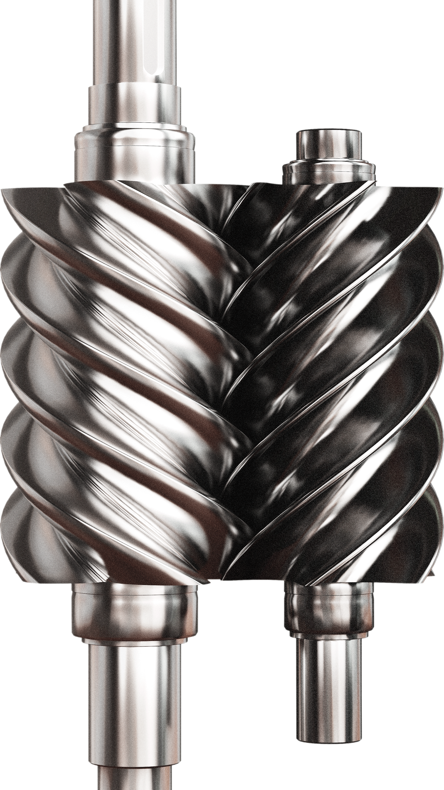
SA15~45 系列螺杆式空压机
  特点简述：标配大机头，低转速，整机运行稳定。
  采用英国HOLROYD转子加工机加工成型，再经德国KAPP、KLINGELNBERG精密转子研磨机精研，齿型精度可达0.005mm,表面粗糙度可达RA0.1~0.2μm。
  经德国ZELSS、LEITZ三坐标测量仪严格检测。
  即使在连续运转状况下，转子亦保持最佳间隙值稳定而高效。

Slide 4
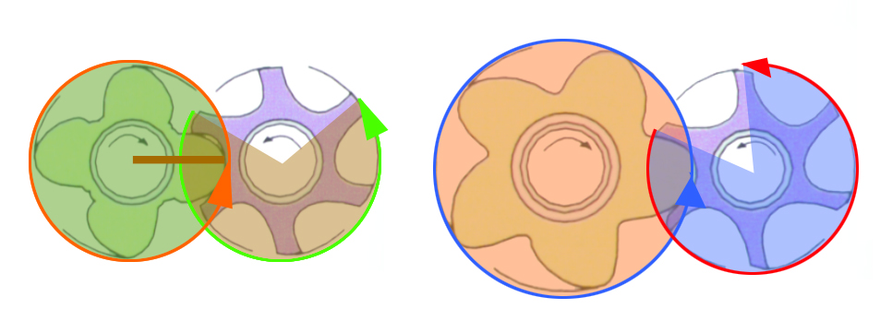
SA15~45 系列螺杆式空压机
  落差小，效率高
  复盛齿型落差较四六齿配比的转子减少了25%，落差小意味着有效压缩效率和热效率可以大大提高。
  复盛齿型转子的转速比和直径比正好一致，两个螺杆转子刚性一致。
  转子的截面积增大，泄漏三角要小的多，而经过近年德国专家们的努力研发，我们转子效率更上了一层楼。

Slide 5
SA15~45 系列螺杆式空压机
高能效主机
  来自复盛德国全球研发中心，优化齿形，优化容积效率，能耗优化设计，提高低转速以及工况效率。
  部分轴向进气设计，消除径向不平衡力，压缩过程更平衡。更好利用螺杆的有效长度，压缩效率更高。
  延长主机以及轴承寿命， 更低的运行噪音。

Slide 6
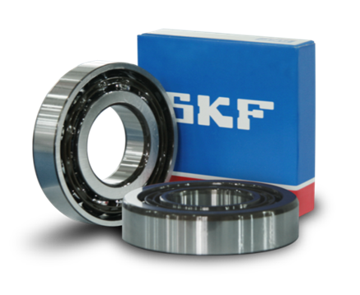
SA15~45 系列螺杆式空压机
SKF高质量轴承
  超大轴承，长轴承寿命设计
  按ISO L10h理论计算，最长使用寿命 100,000h。

Slide 7
SA15~45 系列螺杆式空压机
安全、高效的空滤系统
  空气中大颗粒的尘埃会随旋风气流掉入空滤壳前端的橡皮槽，不会吸附在滤芯表面造成堵塞。
  长寿命滤芯，过滤面积大，吸气阻力小。独立进风风道设计，提高吸气密度及整机压缩效率。

Slide 8
SA15~45 系列螺杆式空压机
进气阀容调
  集止逆、断油、容调等功能于一体，低压降设计，使吸气效率最佳化。
  在工作中能随着压力需求变化，自动调整进气，并且更为精准。

Slide 9
SA15~45 系列螺杆式空压机
高效油气分离系统
  特大容积油气筒，减少了油气分离过程中润滑油泡沫的产生，稳定气源。
  加大的油细分离器设计使油气分离面积更大，在具备更好的过滤效果的同时，也减少了油气分离过程中所产生的压降，使整个空气压缩系统的效率更高。
高效油过滤器
  更有效地滤除润滑油中的杂质及劣化物，最大限度确保主机的使用寿命。

Slide 10
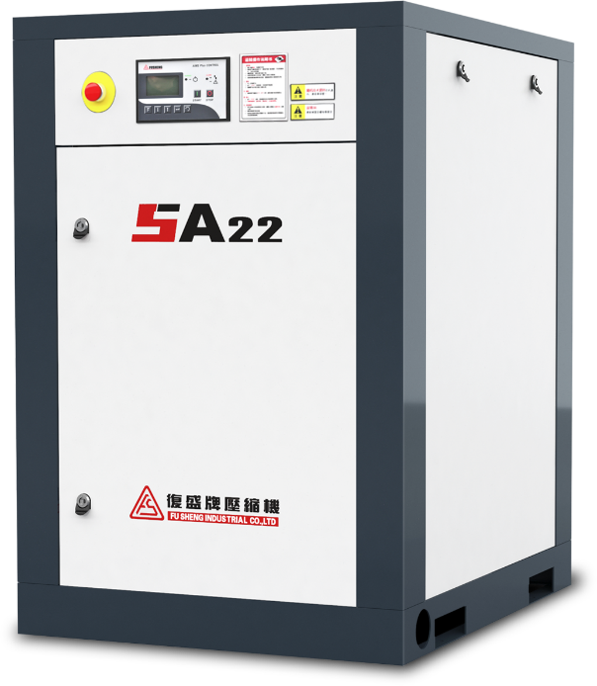
SA15~45 系列螺杆式空压机
高效、环保的系统设计
  系统及结构布局遵循高可靠、高效率、低噪音原则。
  三价蓝白锌环保接头，端面密封，杜绝泄漏发生。
  耐高温高压的无石棉垫片，无有毒气体挥发，保护操作者健康。
  合理的布局，小型轻量化设计，在可靠性和更小的占地面积上达到平衡，可以更接近用气点使用，减少管路损耗。
  高效减振装置，有效隔离机体在运转时的振动，避免了低频噪音通过固体共振产生的传播，降低噪音，提升机组寿命。

Slide 11
SA15~45 系列螺杆式空压机
强效冷却流场
  采用重负荷、低温差（6~8℃）的大型油冷却器及空气冷却器，独特的结构设计和合理的布局，符合空气流动原理。加大的进风口、散热面积，低噪音高效风扇，构成强效冷却流场。
  达成最佳化的油温控制，延长30%润滑油寿命，使空压机内部保持适宜温度，提升吸气效率及整机寿命。

Slide 12
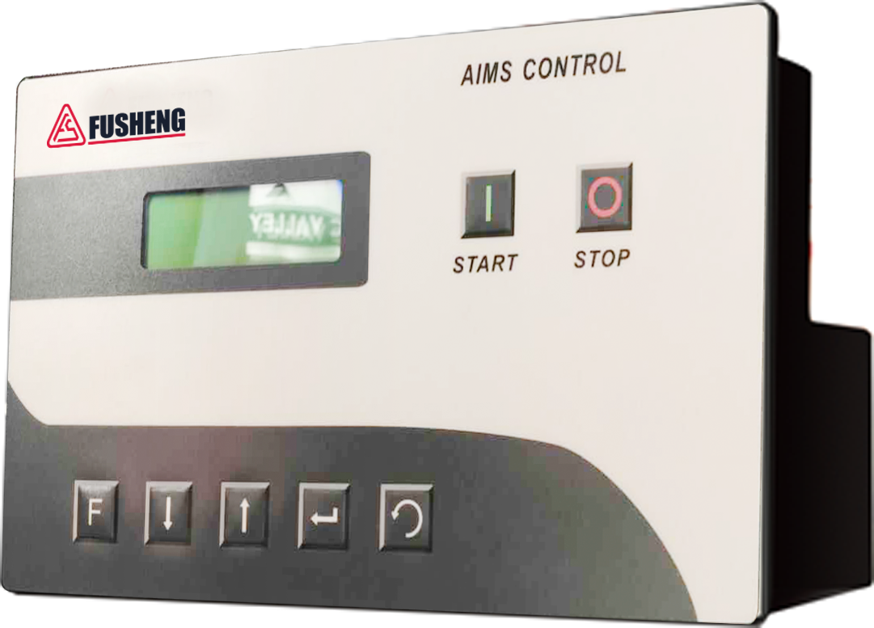
SA15~45 系列螺杆式空压机
智能控制系统
  一目了然的人机交互界面。
  远程开/关机功能。
  RS485通讯，可以顺序控制多台机组
  主电机和风扇电机的电流监视器。
  支持多种语言，使用无国界限制。

Slide 13
SA15~45 系列螺杆式空压机
云端发射装置（可选）
  实现监控、故障诊断、维修保养的一体化。
  通过短信和电邮等方式，把空压机故障信息及运行状况及时发送给指定专业人员。

Slide 14
Thank You

